Slide 1

“Эх нутаг, өв соёлоо эрхэмлэн дээдэлье”
Монгол түмний их аяныг зохион байгуулахад
соёлын байгууллагын үүрэг, оролцоо”.
ЗГХА СОЁЛ, УРЛАГИЙН ГАЗРЫН
СОЁЛ, СОЁЛЫН ӨВИЙН ХЭЛТСИЙН МЭРГЭЖИЛТЭН
Д.МЭНДСАЙХАН /Соёл судлаач, доктор Ph./
2019.05.10-НЫ ӨДӨР

Slide 2

“Эх нутаг, өв соёлоо эрхэмлэн дээдэлье” Монгол түмний их аяныг зохион байгуулахад соёлын байгууллагын үүрэг, оролцоо”.
Швейцарын хөгжлийн агентлагийн дэмжлэгтэй хэрэгжүүлсэн төсөл.
Соёлын байгууллага, соёлын ажилтны нийгэмд гүйцэтгэх үүрэг.
“Эх Нутаг, Өв Соёлоо Эрхэмлэн Дээдэлье” аяны ач холбогдол.
Аймаг, нийслэлийн соёлын байгууллагуудын аянд гүйцэтгэх үүрэг.

Slide 3
СББӨ-ийн эрсдлийн газрын зураг
Мэдээллийн эх сурвалжийг гаргадаг үе шат
Сумын бүртгэл мэдээллийн сан
(2010-2016)
Соёлын өвийн төвийн Улсын нэгдсэн бүртгэл мэдээллийн сан
(2010-2016)
Аймгийн бүртгэл мэдээллийн сан
(Аймгийн музей )
(2010-2016)
Соёлын биет бус өвийн “Тархалт болон эрсдлийн газрын зураг”

Slide 4
Онцлог
Мэдээллийн эх сурвалж
Соёлын өвийн төвийн Улсын нэгдсэн бүртгэл мэдээллийн сан
СББӨ-ийн 8066 өвлөн уламжлагчийн мэдээлэл
СББӨ-ийн 177 өвийн төрөл зүйл
СББӨ-ийн “Тархалт болон эрсдлийн газрын зураг”
СББӨ-ийн 3368 өвлөн уламжлагчийн мэдээлэл
СББӨ-ийн 31 өвийн төрөл зүйл

Slide 5
Онцлог
СББӨ-ийн тархалтын газрын зураг
СББӨ-ийн өвлөн уламжлагч нарын “насжилт”-ын эрсдлийн газрын зураг
АНХДАГЧ ОРОЛДЛОГО

Slide 6
Онцлог
СББӨ
Нас
Эдийн засаг
Хотжилт
Үйлдвэржилт
Уул уурхай
Бэлчээрийн даац
Хуурайшилт, цөлжилт
ШИЛЖИЛТ ХӨДӨЛГӨӨН
СББӨ-ийн “уугуул нутаг, орон зай” өөрчлөгдөх
СББӨ-ийн тархалт өөрчлөгдөх
Notes:
Тухайлбал: 1992 оны шинэчлэн баталсан Үндсэн хуулиар иргэд оршин суух газраа чөлөөтэй сонгох эрхийг баталгаажуулж өгсөн. Иймд 1990 оноос шилжилт хөдөлгөөний урсгал эрчимтэй явагдаж эхэлсэн. Монгол Улсын Үндэсний Статистикийн Хорооны мэдээгээр 2016 оны байдлаар хүн амын 68% нь хот суурин газар амьдарч байна. Үүнээс Улаанбаатар хотод нийт шилжин суурьшигчдын 39.1% нь төвлөрч байна.

Slide 7
Эх хэл болон аман уламжлал, илэрхийлэлүүд | Үндэсний уламжлалт зан үйл, ёслол, баяр наадам | Ардын язгуур урлаг | Байгалийн болон сав ертөнцийн тухай мэдлэг, заншил, уламжлалт арга ухаан | Ардын уламжлалт гар урлал
Уриа дуудлага | Хурдан морь | Морин хуур | Цагаан идээ боловсруулах мэдлэг арга ухаан | Уран хатгамал, зүү ороох урлал
Ерөөл | Шагайн харваа | Исгэрээ | Хурдан морь шинжих, сойх мэдлэг, арга ухаан | Морин хуур урлал
Магтаал | Сурын харваа | Лимбэ | Уламжлалт анагаах ухаан | Уран дархны урлал
Бөхийн цол | Хуримын зан үйл | Ардын дуу | Адуутай холбооой зан үйл, мэдлэг, арга ухаан | Монгол гутал урлал
Хурдан морьны цол |  | Бий бийлгээ | Мал хатгах, эмчлэх уламжлалт ухаан | Сийлбэр урлал
Тууль |  | Уртын дуу |  | Эсгий урлал
 |  | Хөөмэй |  | Үндэсний хувцас урлал
 |  | Ардын хөгжим |  | Арьс ширэн урлал
 |  |  |  | Гар урлал

Slide 8
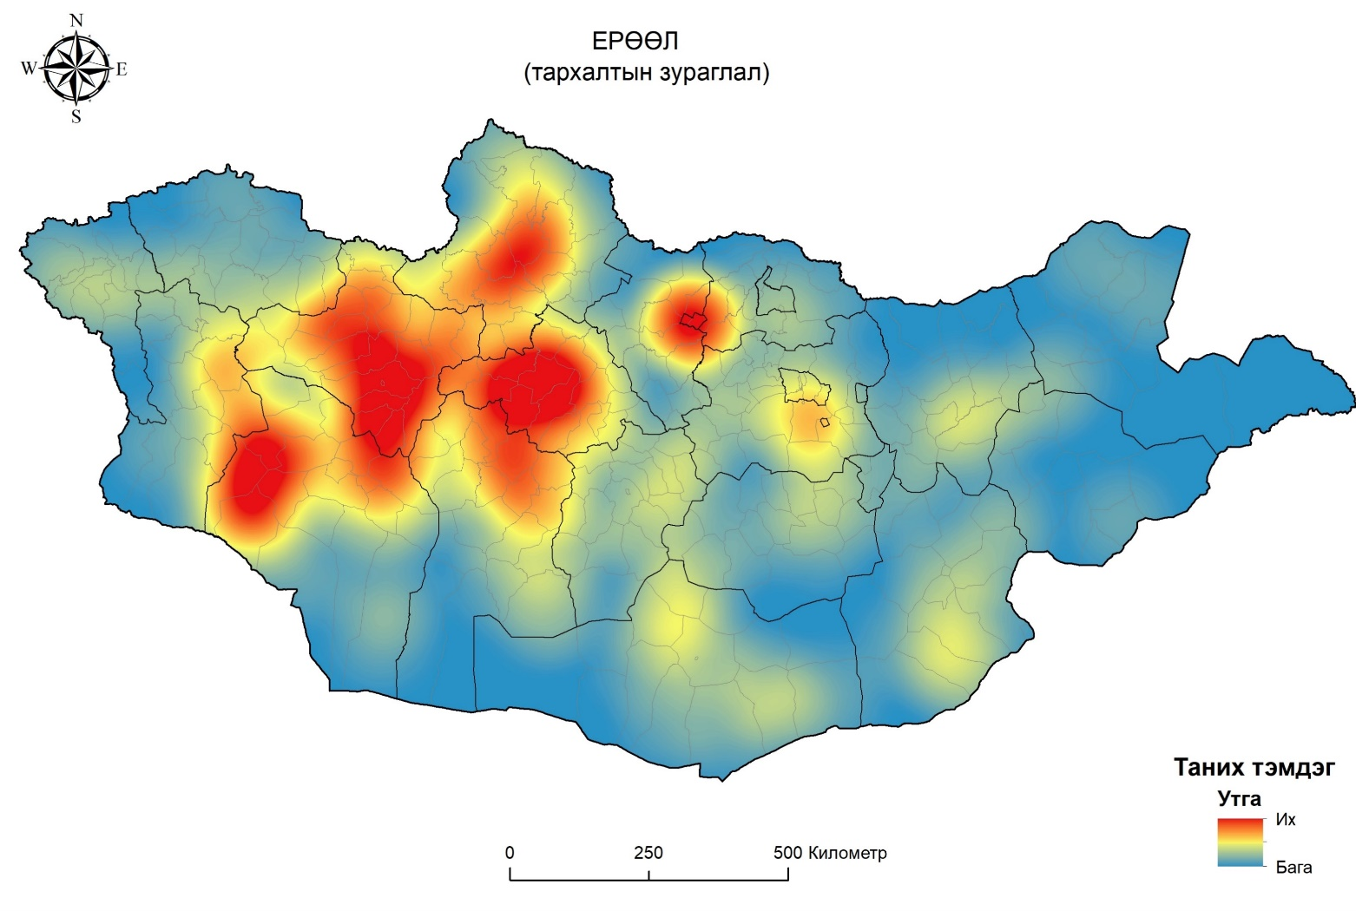
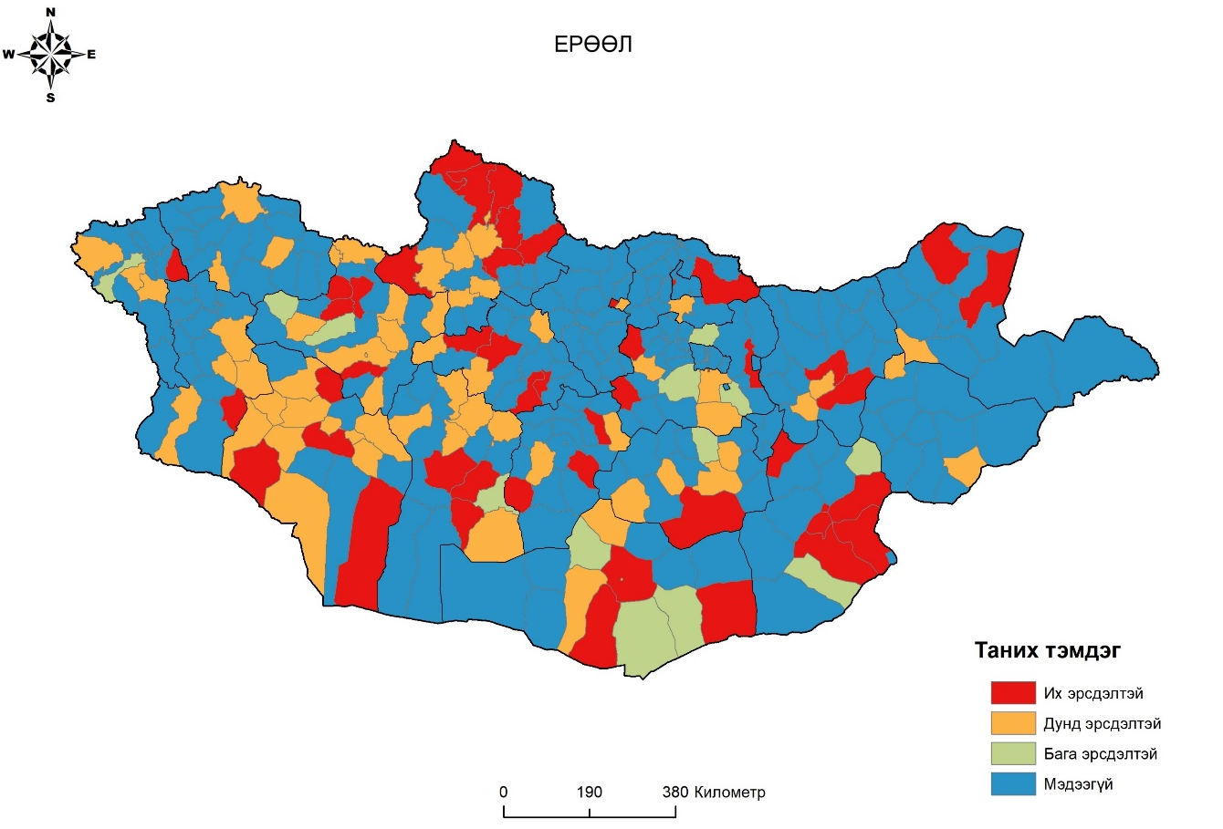

Slide 9
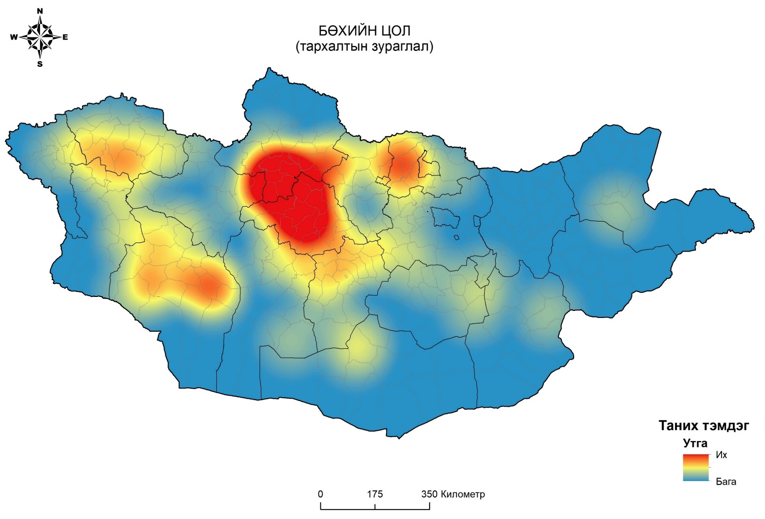
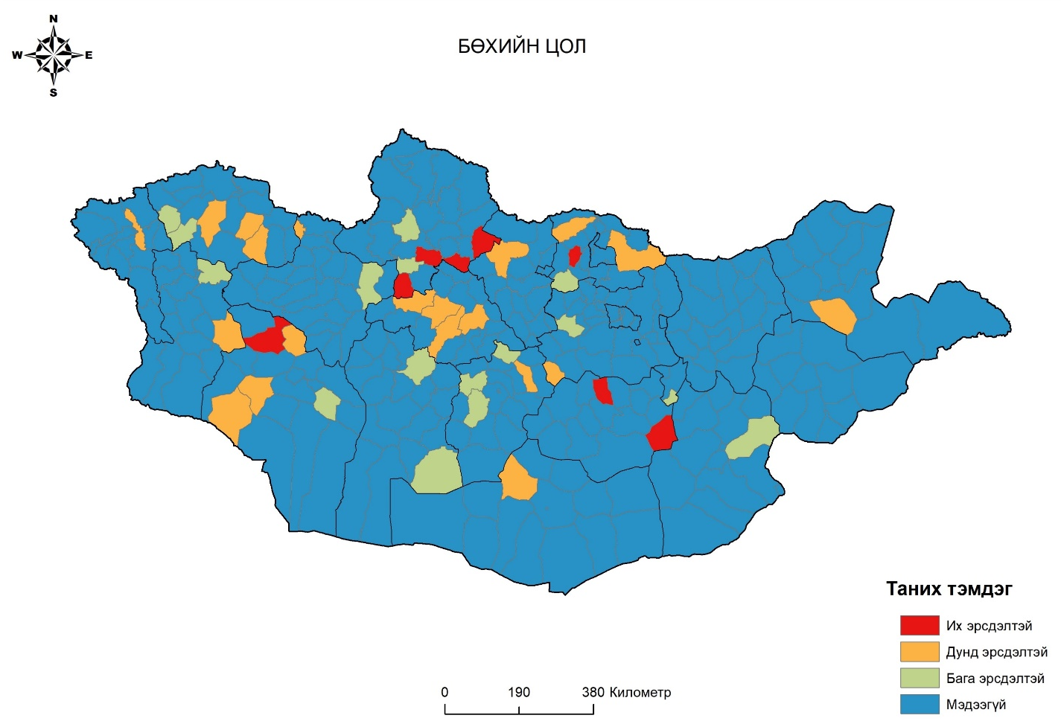

Slide 10
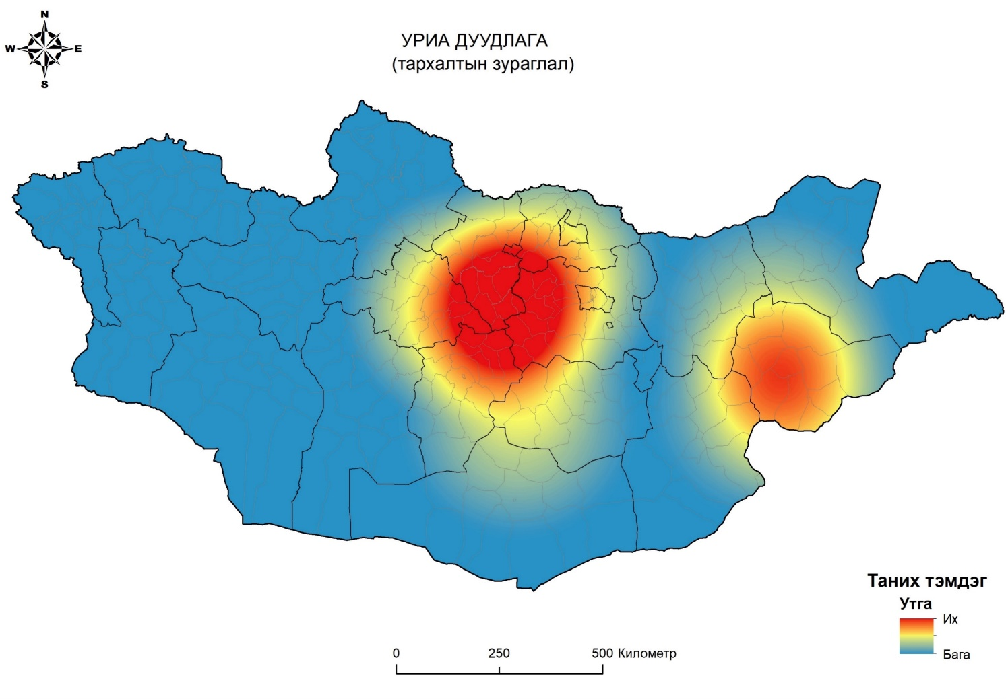
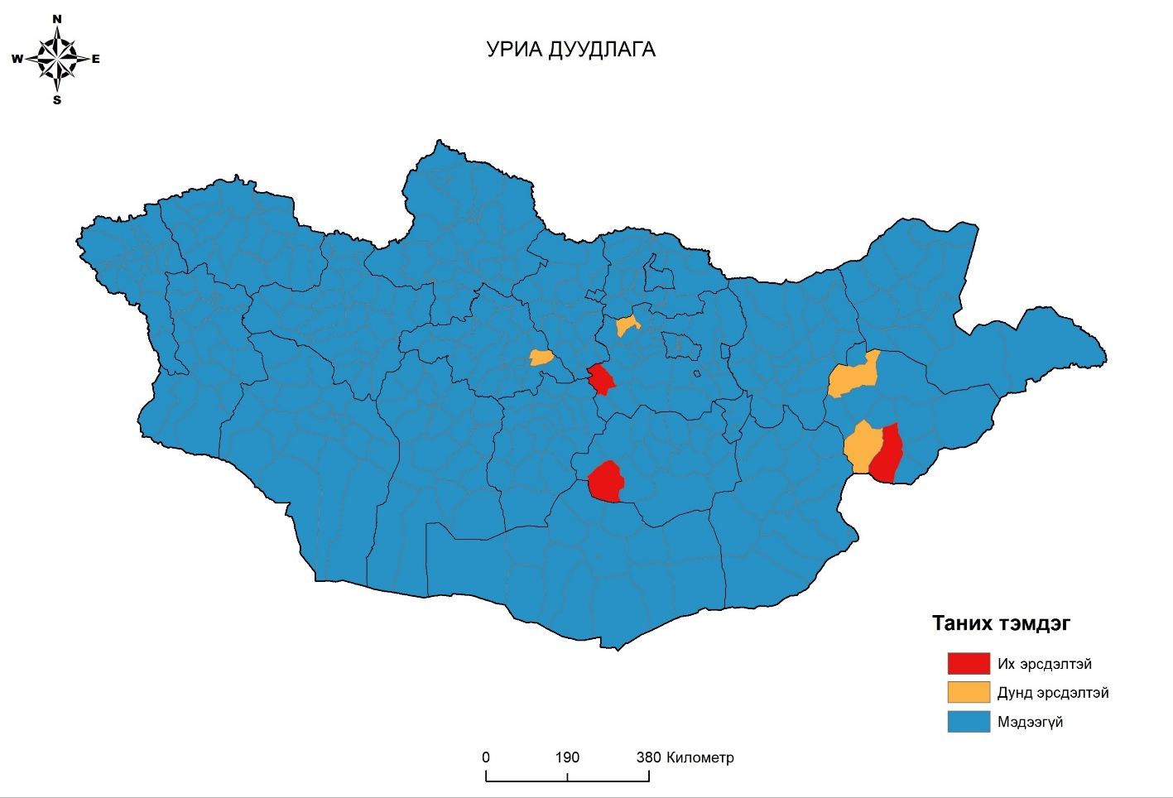

Slide 11
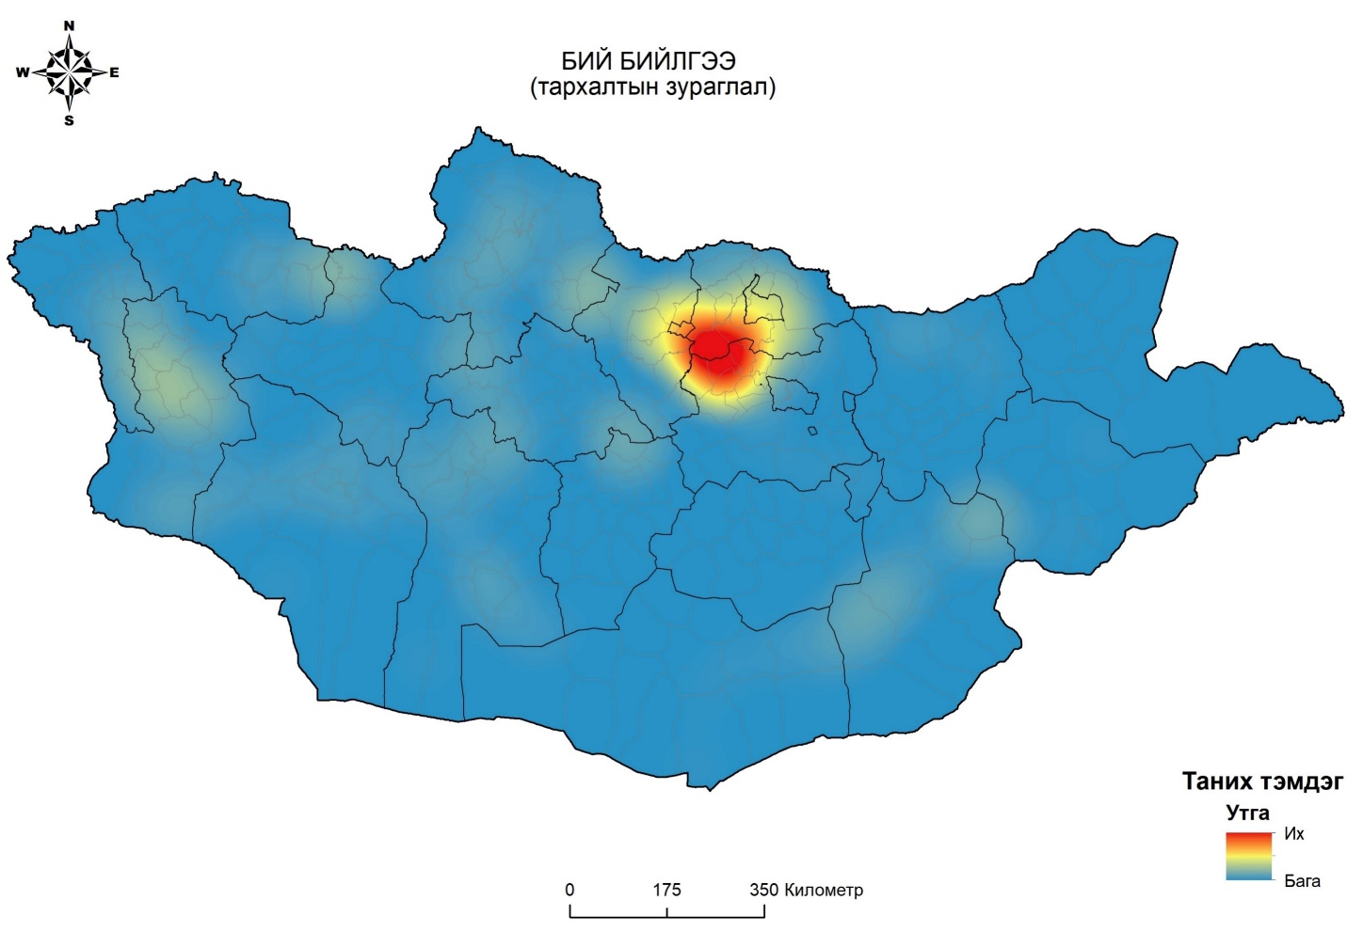
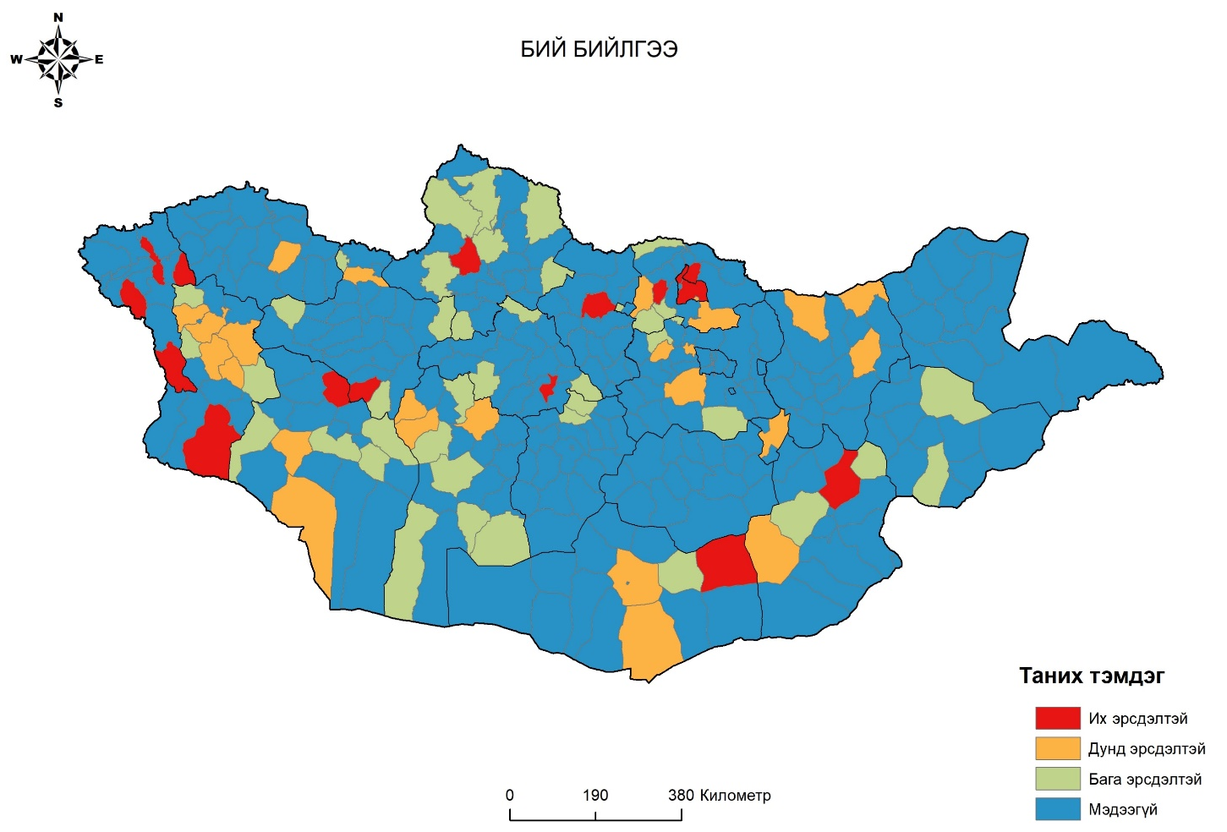

Slide 12
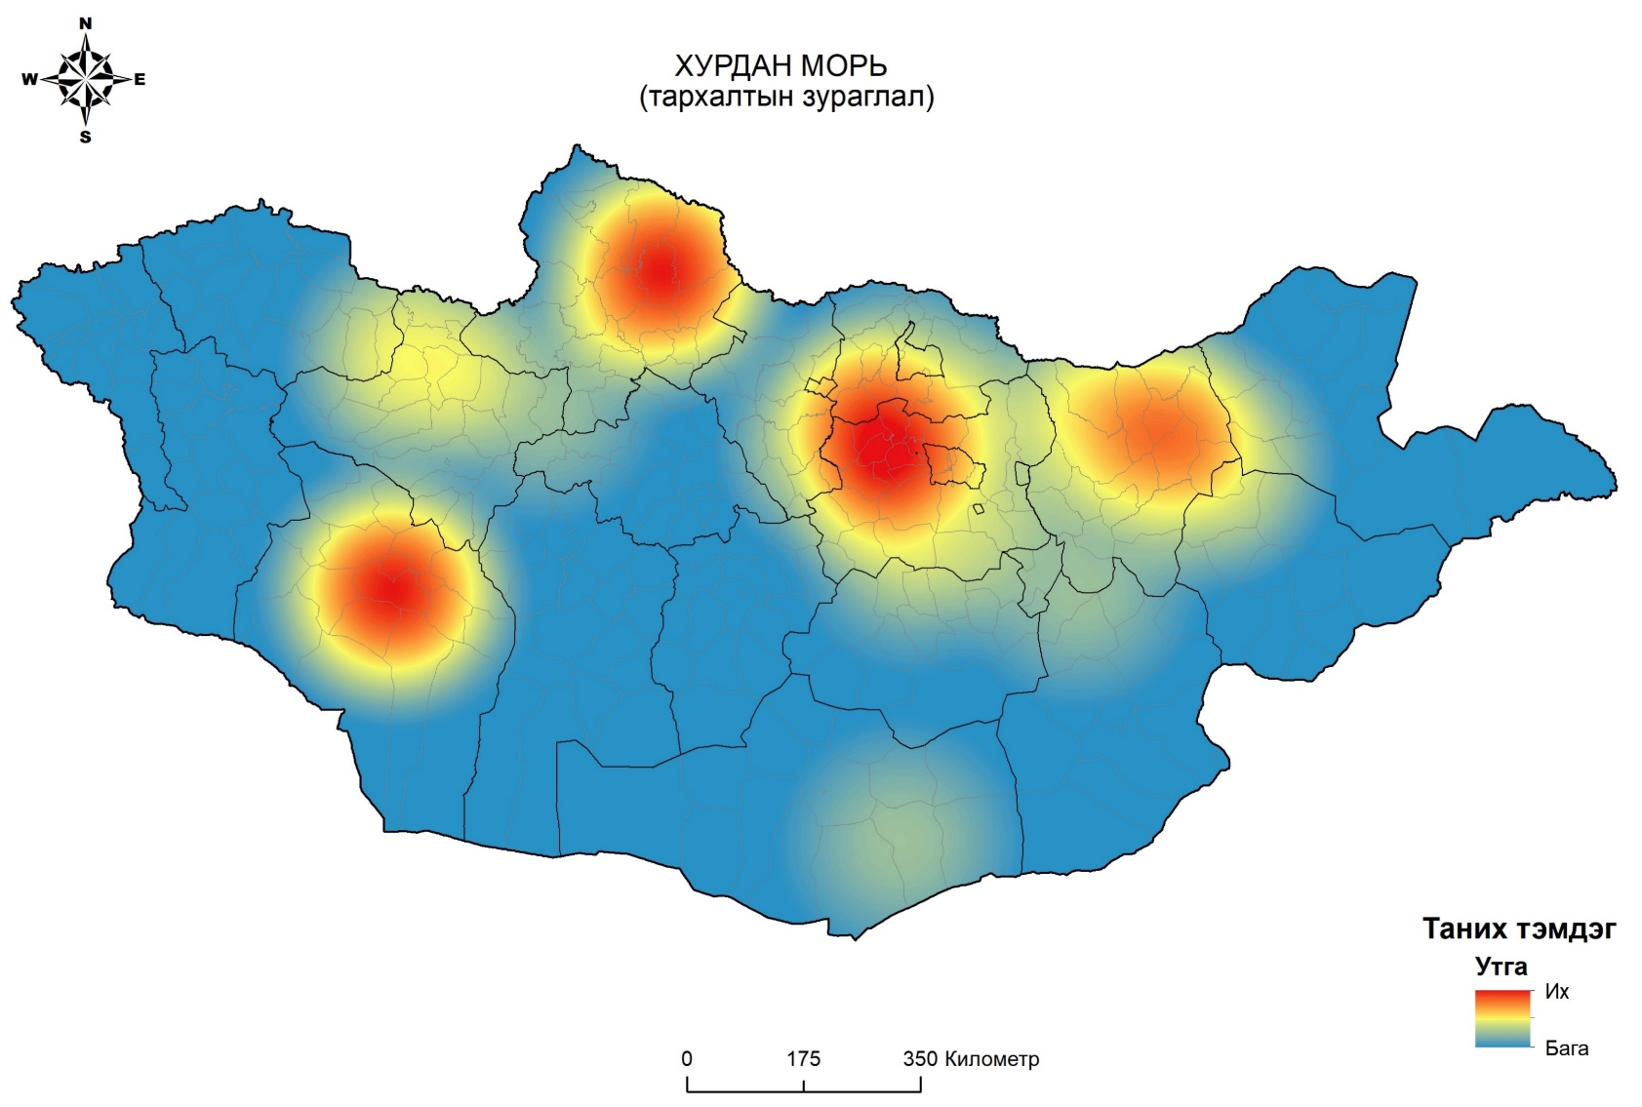
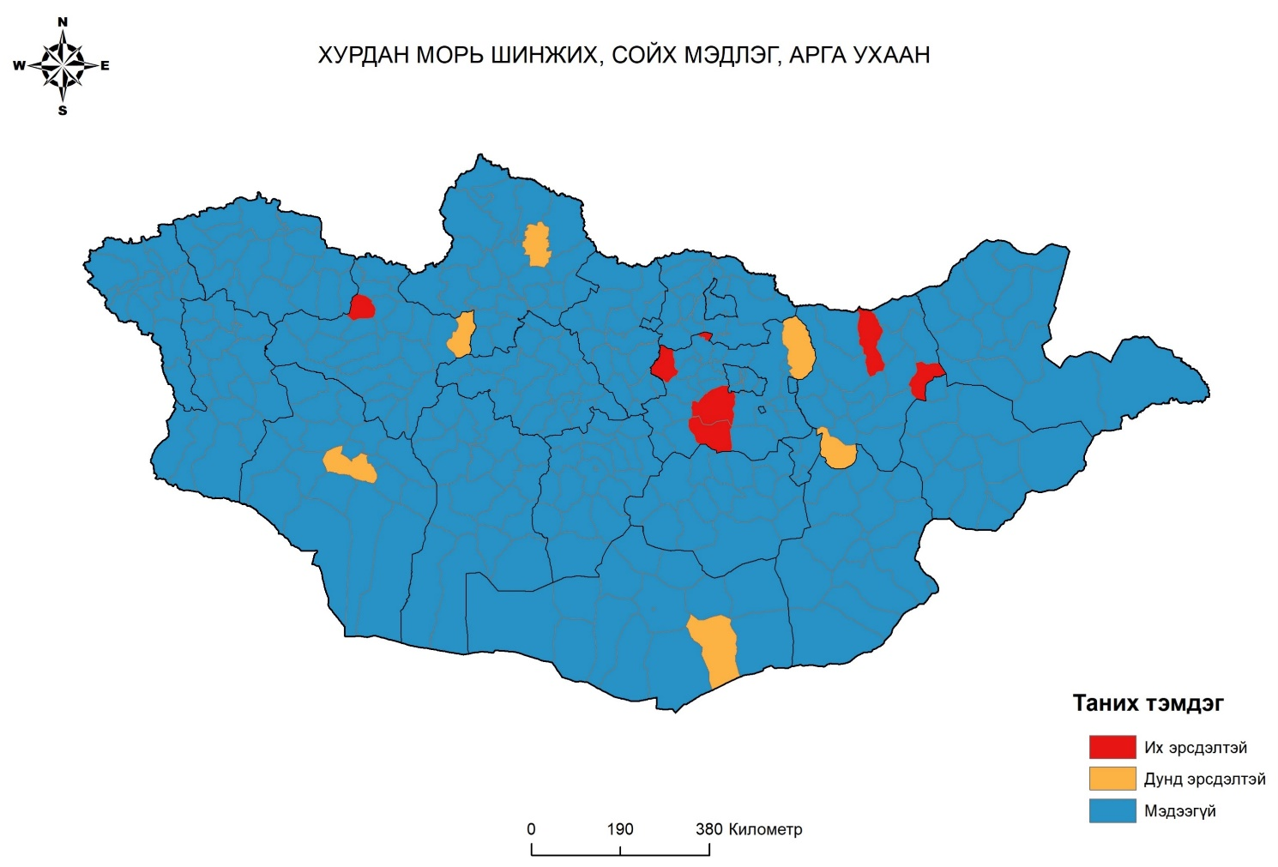

Slide 13
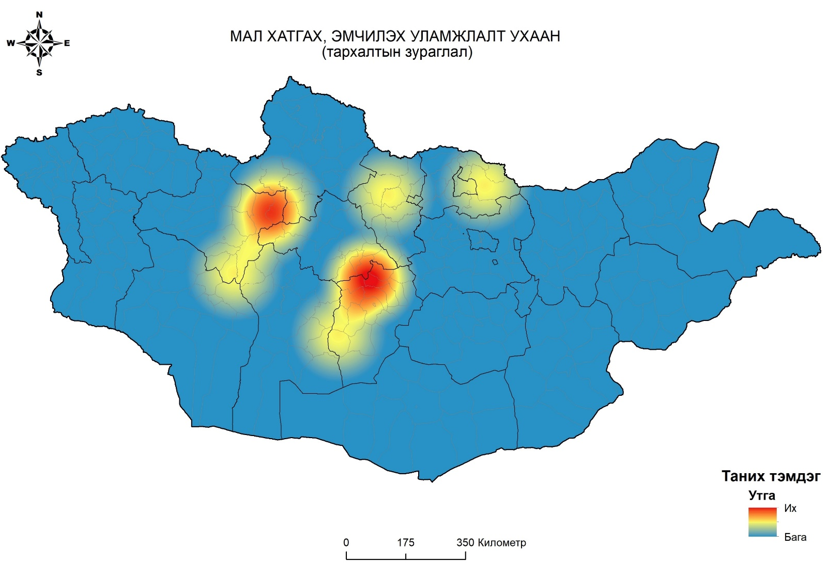
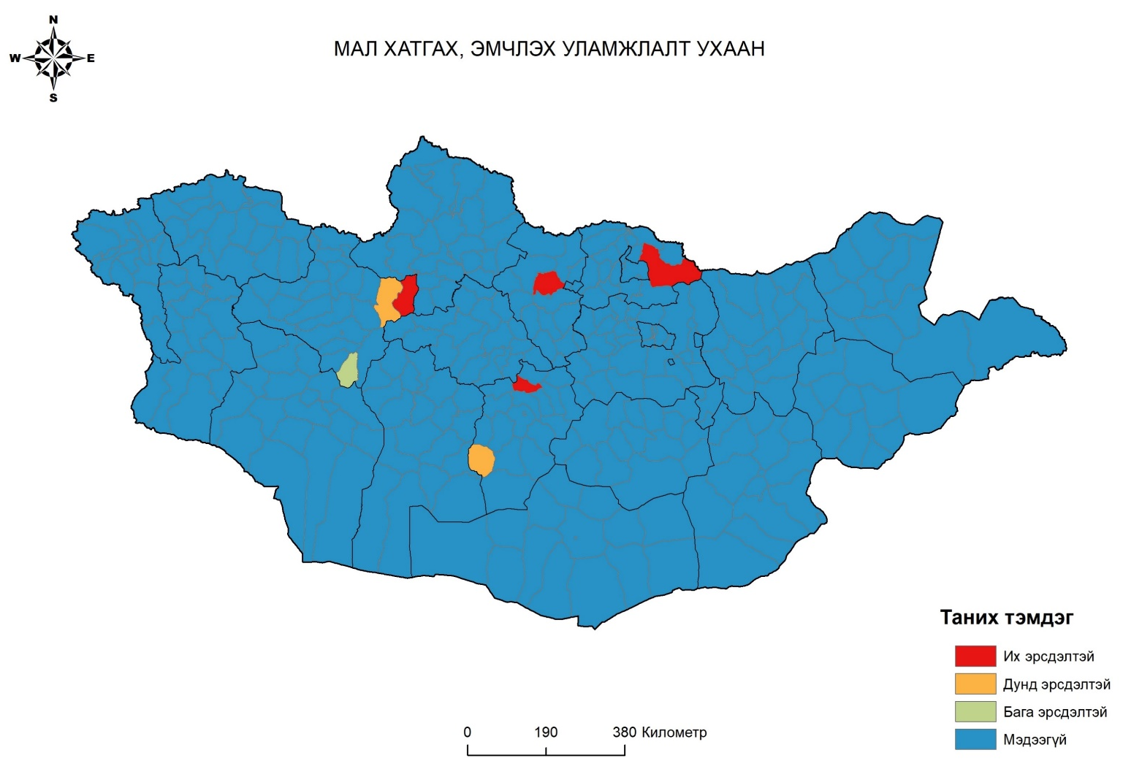

Slide 14
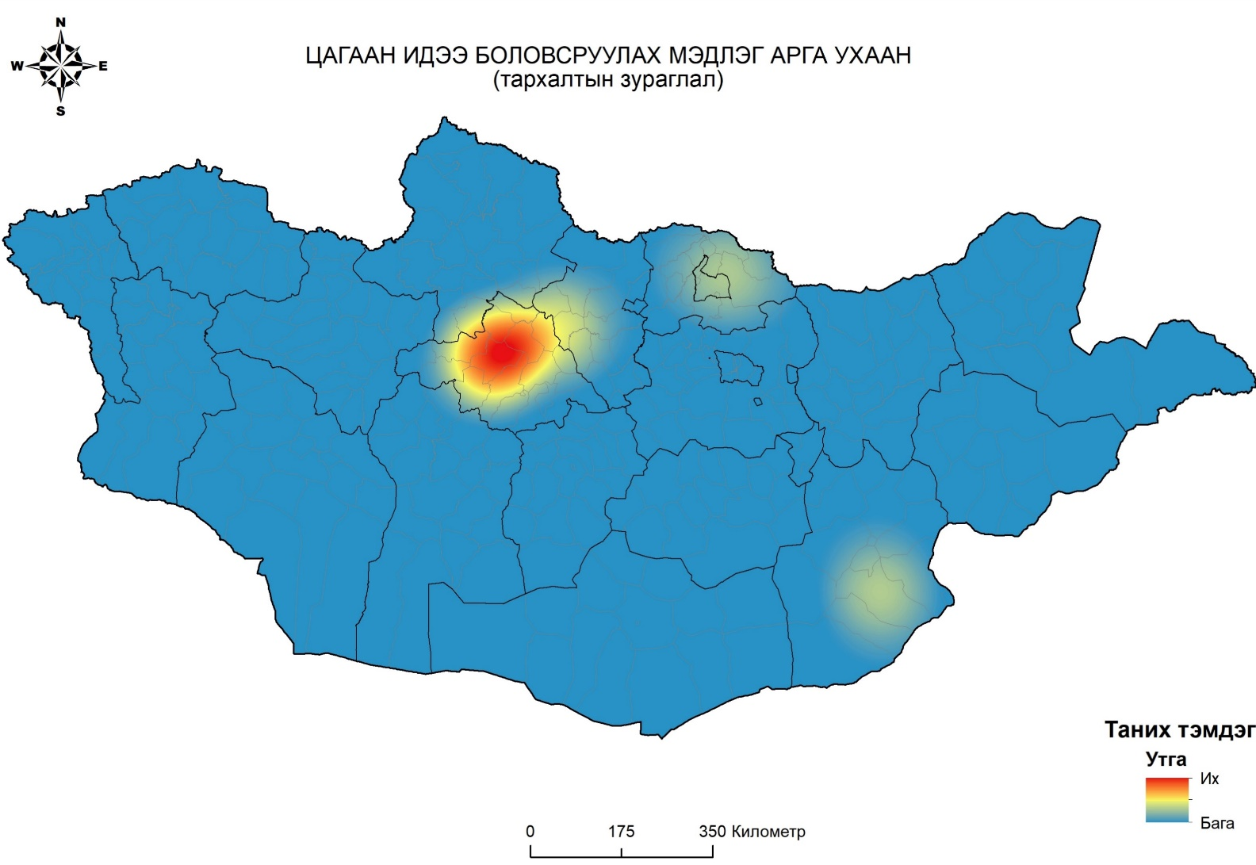


Slide 15
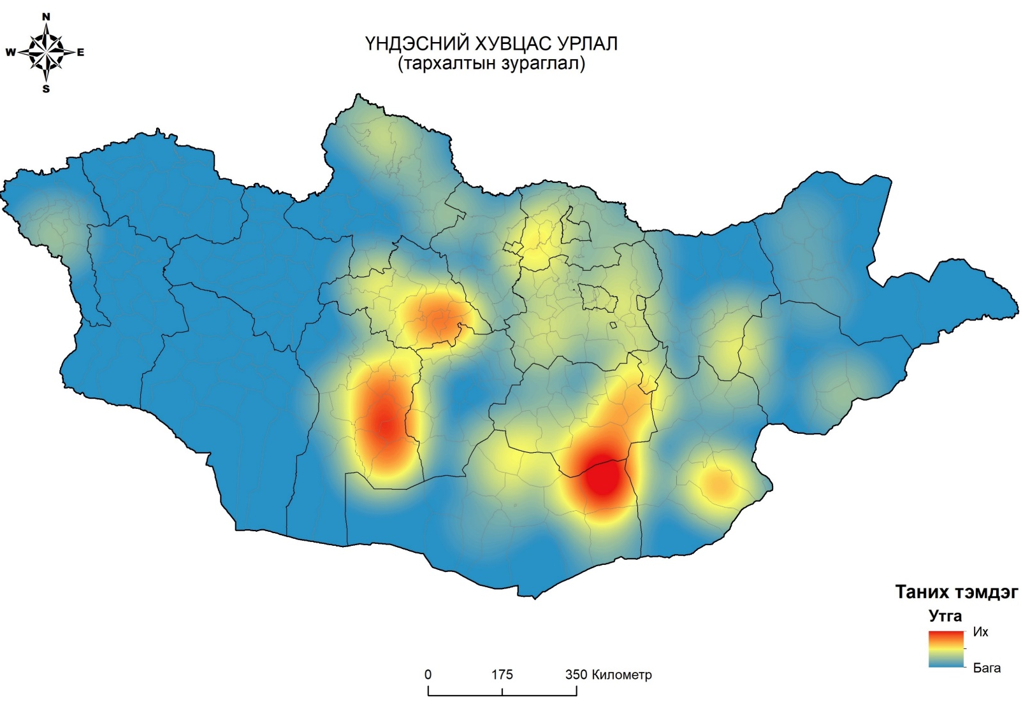
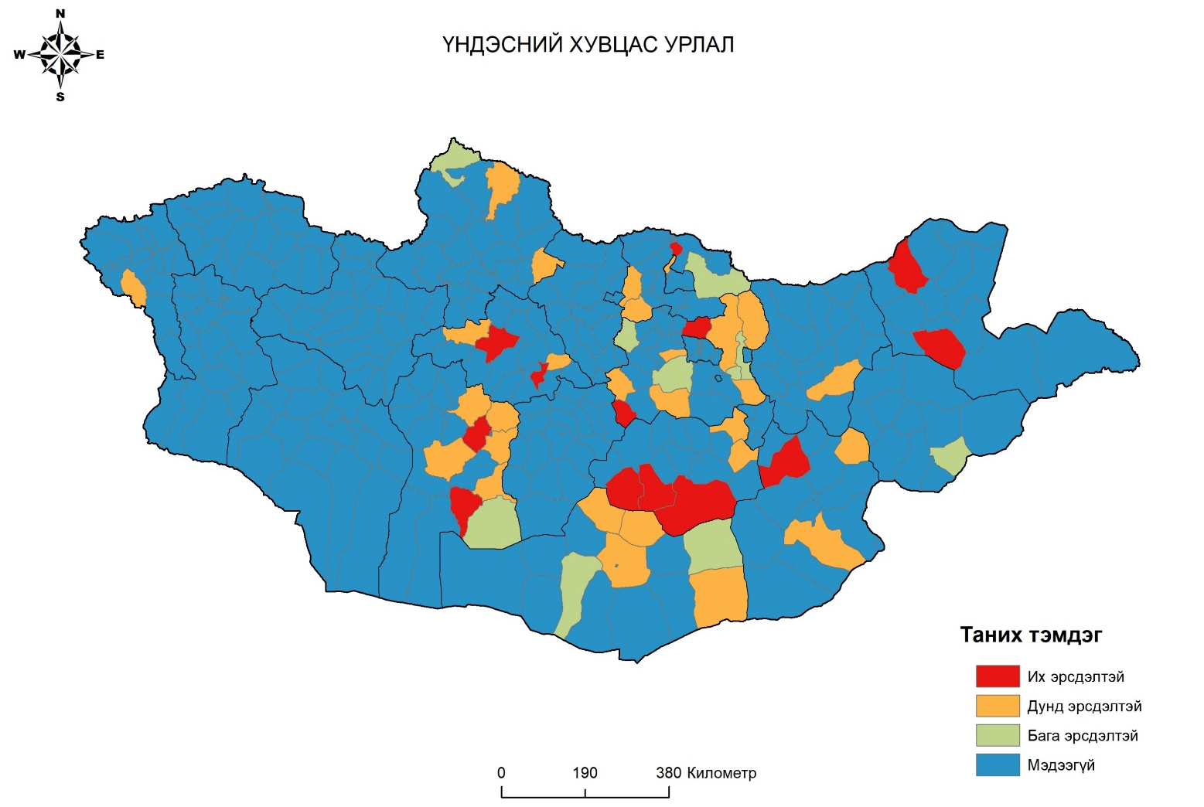

Slide 16
СББӨ-ийг хадгалан хамгаалах чиглэсэн санал
Соёлын асуудал эрхэлсэн төрийн захиргааны төв байгууллага
Соёлын өвийн дурсгалт газар
СББӨ-ийн урамшуулал, нийгмийн халамж
Нийслэл, орон нутгийн Засаг захиргааны байгууллага
Орон нутгийн төсөвт СББӨ-ийг хамгаалах төсөв
Газарзүй, гарал үүслийн брэнд бий болгох
Эрдэм шинжилгаа, судалгааны байгууллага
Төрийн байгууллага
Салбар хоорондын уялдаа
Газрын харилцаа, ашиглалт
Хамгаалалттай бүсийн хамтын ажиллагаа
Эдийн засгийн үнэлгээ (аялал жуулчлал, оюуны өмч, соёлын бүтээлч үйлдвэрлэл)
Төрөлжсөн судалгаа
Орон нугийн засаг захиргааны байгууллагын СББӨ-ийн чадавхийг бэхжүүлэх хөтөлбөр
Аялал жуулчлалын брэнд
Мэргэжлийн байгууллагатай хамтарсан СББӨ-ийн судалгаа
Харилцаа холбоо, хамтын ажиллагаа
Угсаатан зүй, соёл судлалын судалгаа, эрдэм шинжилгээний ажлыг СББӨ-ийн хүрээнд улам бүр өргөжүүлэн хөгжүүлэх

Slide 17
“Эх нутаг, өв соёлоо эрхэмлэн дээдэлье” Монгол түмний их аяныг зохион байгуулахад соёлын байгууллагын үүрэг, оролцоо”.
Соёлын байгууллага, соёлын ажилтны нийгэмд гүйцэтгэх үүрэг.

Slide 18
Соёлын үүрэг
Атмосфера
Ноосфера
Семиосфера
Техносфера
Инфосфера

Slide 19
СОЁЛЫН БАЙГУУЛАГА, АЖИЛТНЫ НИЙГЭМД ГҮЙЦЭТГЭХ ҮҮРЭГ
Нийгэм оршин тогтнохын тулд баялаг бүтээнэ, үйлдвэрлэнэ, хүртээнэ.
Нийгмийн баялаг
оюуны эдийн хосолмол
Нийгмийн баялаг бүтээгчид
оюуны бие хүчний
хөдөлмөр эрхлэнэ.

Slide 20
СОЁЛЫН АЖИЛТНЫ НИЙГЭМД ГҮЙЦЭТГЭХ ҮҮРЭГ
Алжаал тайлах /сэтгэл зүйн эмчилгээ/
Нийгмийн гишүүдийн танин мэдэхүйн “Саарал орон зай”-г агшаах
Хамт олонч, нийтэч занг идвэхижүүлэх
Нийгмийн хэрэгтэй байх чанарыг төлөвшүүлж идвэхижүүлэх
Хүмүүнлэг энэрэнгүй байлгах үүрэг
Өвийг тодруулах, бүртгэх, судлах, уламжлуулах, сурталчлах – соёлын өвийн үүрэг
соёлын ажлын алгоритмыг сахиж барих /тархи, сэтгэл зүйн өвчлөлд оруулахгүй байх, субъектив эмоцгүй байх, эхлэл, өрнөл, оргил, төгсгөлтэй байх, паузгүй байх зарчим, энгийн, ойлгомжтой байх зарчим/

Slide 21
Соёлын байгууллага, соёлын ажилтны нийгэмд гүйцэтгэх үүрэг.
- 330 улс, орон нутгийн соёлын төв, ордон улсын хэмжээнд үйл ажиллагаа явуулж байна.
СББӨ-ийн анх шатны бүртгэлийг улирал тутам явуулж, хагас жил тутам аймгийн музейд бүртгэлийг хүргэнэ
Санал: СББӨ-ийн 5 ай сав тус бүрийг соёлын төвийн ажилтнууд ажил, мэргэжлий дагуу бүртгэлийг хийж байх. Бүртгэх баримтжуулах ажлын “явуулын” хэлбэрийг идвэхижүүлэх. “Хаалга тогших” өвөө эрэн сурвалжлах, баримтжуулах.

Slide 22
“Эх нутаг, өв соёлоо эрхэмлэн дээдэлье” Монгол түмний их аяныг зохион байгуулахад соёлын байгууллагын үүрэг, оролцоо”.
“ЭХ НУТАГ, ӨВ СОЁЛОО ЭРХЭМЛЭН ДЭЭДЭЛЬЕ”
АЯНЫ АЧ ХОЛБОГДОЛ.

Slide 23
/ЮНЕСКО/ -гийн 2003 ОНЫ 10 ДҮГААР САРЫН 17-НЫ ӨДӨР ХУРАЛДСАН ЭЭЛЖИТ 32 ДУГААР ЧУУЛГАНААР СОЁЛЫН БИЕТ БУС ӨВИЙГ ДАРААХ 5 АЙ САВААР АНГИЛАХААР ТОГТСОН
СББӨ
Эх хэл болон аман уламжал илэрхийлэл
Гар урлал
Байгалийн болон сав ертөнцийн тухай мэдлэг, арга ухаан
Уламжлалт зан үйл, ёслол, баяр наадам
Язгуур урлаг

Slide 24
Бүртгэгдсэн нийт өвийн төрлийн ангилал

Slide 25
“Эх нутаг, өв соёлоо эрхэмлэн дээдэлье” Монгол түмний их аяныг зохион байгуулахад соёлын байгууллагын үүрэг, оролцоо”.
АЙМАГ, НИЙСЛЭЛИЙН СОЁЛЫН БАЙГУУЛЛАГУУДЫН АЯНД ГҮЙЦЭТГЭХ ҮҮРЭГ.

Slide 26
АЙМАГ, НИЙСЛЭЛИЙН СОЁЛЫН БАЙГУУЛЛАГУУДЫН АЯНД ГҮЙЦЭТГЭХ ҮҮРЭГ.
соёлын байгууллагуудыг идэвхтэй оролцуулах
өвлөн уламжлагчдын болон нутгийн иргэдийг бүрэн оролцуулах боломжийг нээх
СББӨ-ийн бүргэлийн ажлыг чанаржуулах
Төслийг хэрэгжүүлэх ажлын хүрээнд хүний нөөцийг чадавхижуулах ажилд анхаарах /бодьгал, бүлэг, хамт олон – бүртгэл дээр санал солилцож байх/

Slide 27
АНХААРАЛ ХАНДУУЛСАНД БАЯРЛАЛАА!!!

